Slide 1

Графический проект
Смирнов савва 10-3

Slide 2

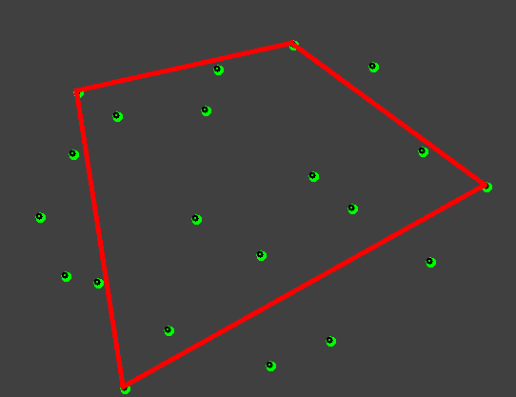
Постановка задачи:
На плоскости задано множество точек. Найти из них такие 4 точки, что построенныйпо ним 4-хугольник не является самопересекающимся и имеет при этом максимальную площадь.

Slide 3

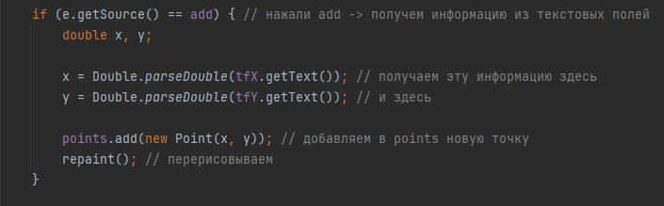
Элементы управления добавление точки

Slide 4
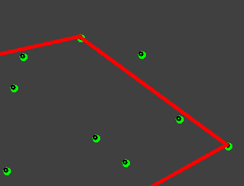
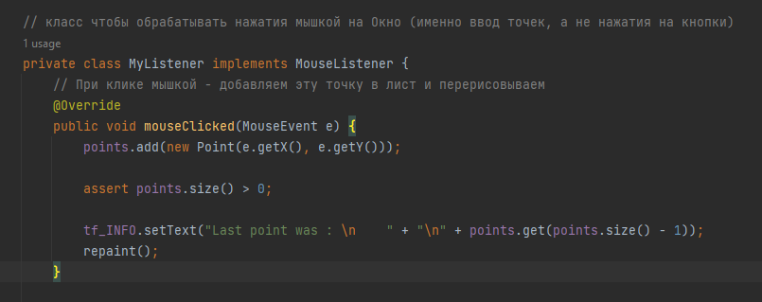
Добавление мышью нажатие левой кнопки мыши-добавление точки

Slide 5
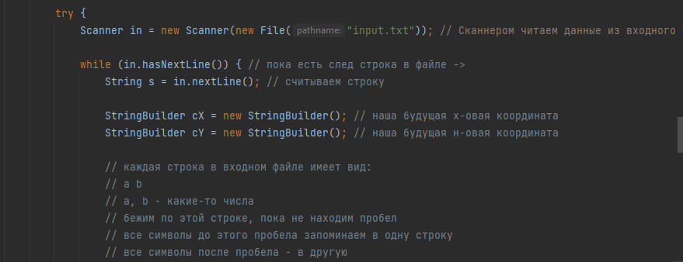
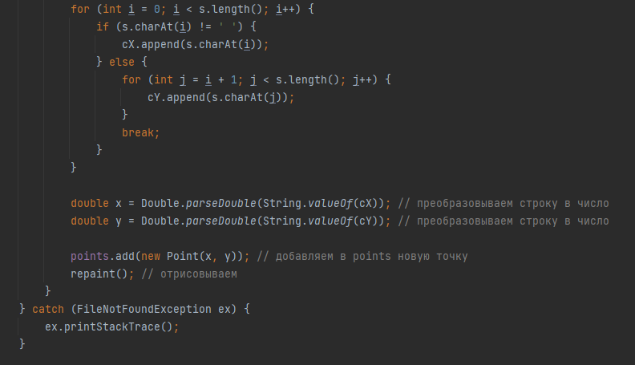
READ

Slide 6



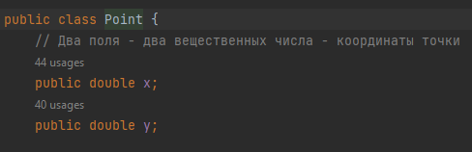
Структуры данных

Slide 7
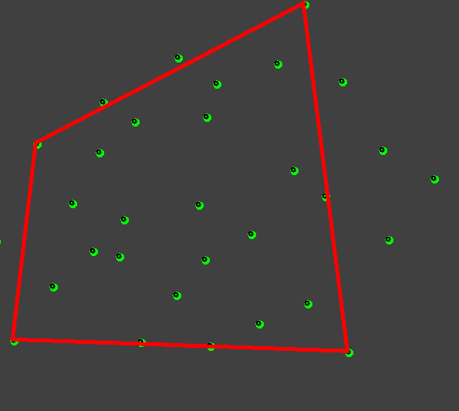
Рисование

Slide 8
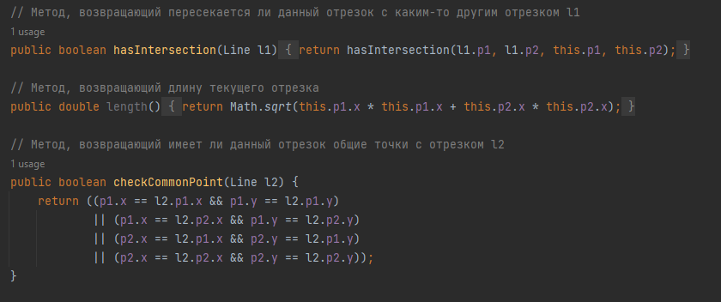
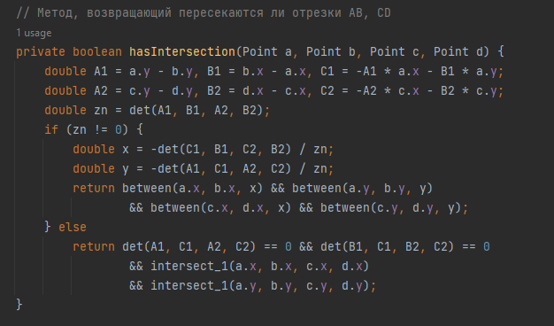
Пересечения отрезков проверяем пары отрезков, нам необходимо чтобы они пересекались но не имели общих концов и начал

Slide 9
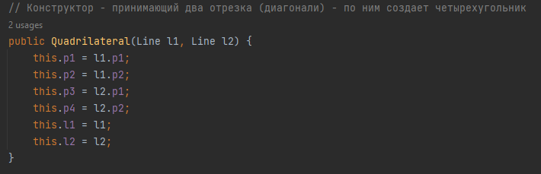
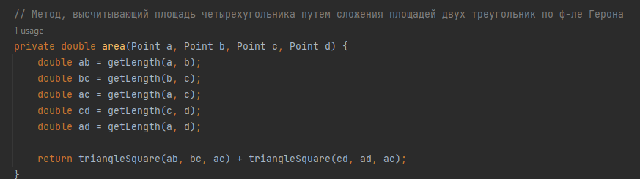
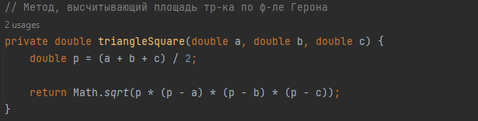
Создание 4х угольника и его площадь

Slide 10
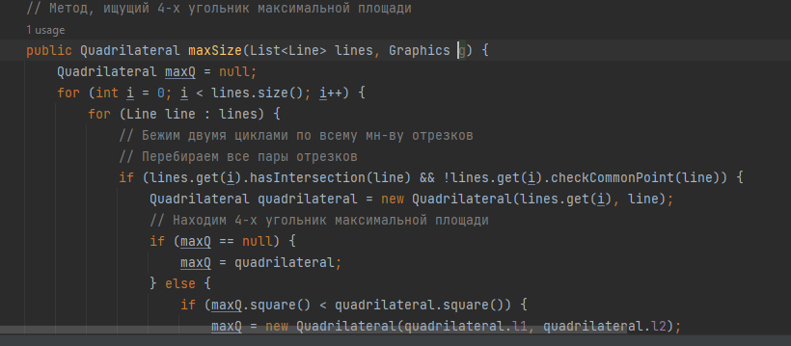
Все в месте

Slide 11

Спасибо за внимание!

